Slide 1
선생님의 미래를 바꾸는 독서 모임
책 읽는 교사 모임

Slide 2
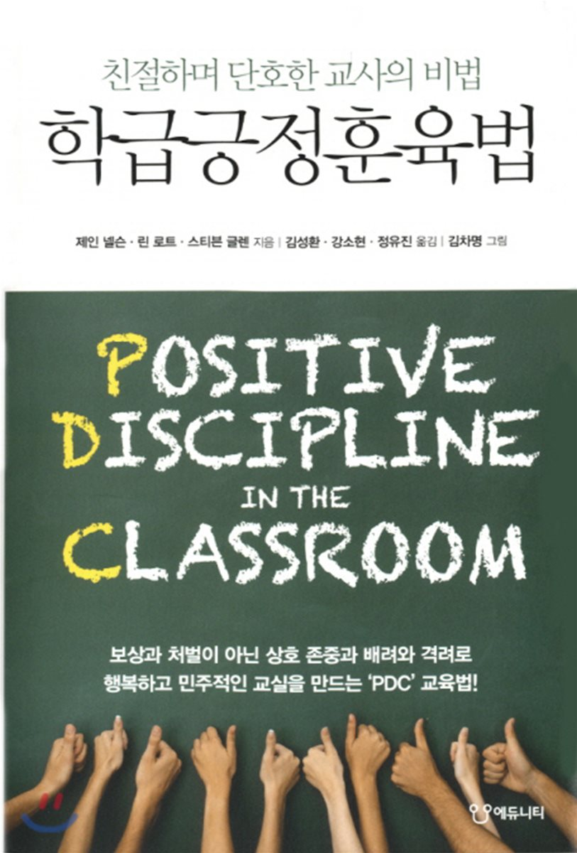
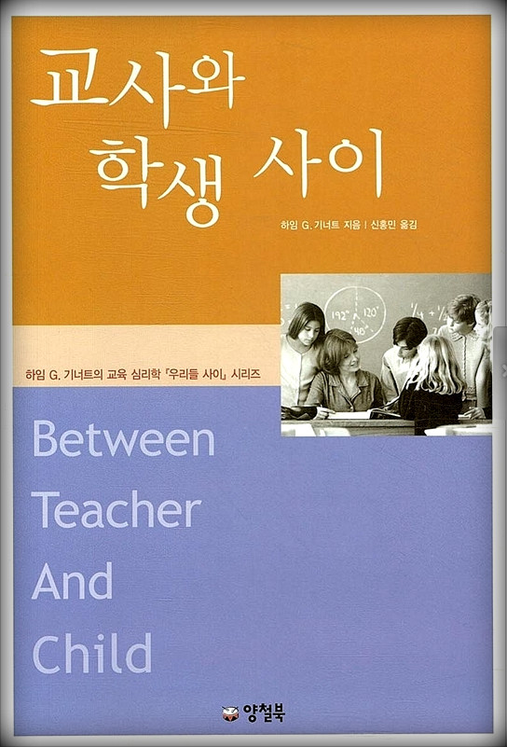
10월 도서

Slide 3
책 느낌 나누기
각 장별로 Learning, Feeling, Acting 으로 구분하여 토의
나노봇과 신체 1.0 ~3.0
구본권은 로봇과 인간 중 누구의 입장을 대변하고 있는가?

Slide 4
토론주제 1
미래의 교육은 어떻게 변화해야 하는가?
에듀테크를 통한 교육의 변화는 어떠한 방향성을 잡고 나아가야 하는가?(매체 활용)
SW 교육! 초등학교에서 반드시 필요한가?(최근 AI교육으로)
우리는 로봇의 언어를 배워야 하는가?

Slide 5
로봇시대 인간의 일
책 읽는 교사 모임

Slide 6
제 1 장 알고리즘 윤리학
책 읽는 교사 모임

Slide 7
제 1 장 무인자동차의 등장, 사람이 운전하는 차가 더 위험하다?
스스로 운전하는 차들의 경쟁
- 2004년 ‘다르파의 사막 대실패‘’15대의 차량 중 자율주행으로 대회를 완료한 차량이 한 대도 없었음.
- 2005년 23대중 22대는 2004년 최장 거리 갱신, 5대는 240km 완주
- 구글 2015년 5월까지 자율주행 시험 주행거리 160만 km
땅으로 내려온 행성 탐사 기술
- 행성 탐사를 위한 무인 로봇의 기능이 자율주행 기술로 변화
- 기계의 성능보다 데이터와 소프트웨어를 활용한 알고리즘이 더 중요
- 빅데이터 처리 기술과 네트워크 기술이 핵심

Slide 8
제 1 장 무인자동차의 등장, 사람이 운전하는 차가 더 위험하다?
사람이 운전하지 않으면 바뀌는 것들
- 교통사고 감소, 에너지 절감, 운전문화 , 자유시간 증가
- 노인, 어린이, 장애인도 자유롭게 이동 가능
- 자동차 문화와 경제 구조 변화(구매 보다는 공유)
우리는 운전대를 로봇에게 넘길 수 있을까
- 선결과제 산적(안전, 가격, 도로 인프라 등)
- 승용차는 사적인 공간이자 상징적 도구
- 운전의 유연함(불가피한 법규 위반) 부족으로 오는 답답함

Slide 9
제 1 장 무인자동차의 등장, 사람이 운전하는 차가 더 위험하다?
자율주행의 사고, 누가 책임질까
- 사고의 원인과 책임(운전자, 차량 제조사, 부품 공급업체, 소프트웨어, 지도, 통신 업체 등)
- 자율 주행을 위한 방대한 데이터 수집에 대한 허용 및 관리
- 악의적 차량 해킹에 대한 위험
누구를 죽일 것인가
- 도로 위로 넘어진 아이, 아이를 죽일 것인가 아이를 살리기 위해 운전자가 희생할 것인가
- 마주 오는 오토바이와 충돌이 불가피한 상황에서 헬멧을 쓰지 않은 운전자 대신 헬멧을 쓴 오토바이와 충돌,
- 운전자가 헬멧을 쓰고 운전할 경우, 역으로 충돌 공격의 대상이 됨
- 아이 vs 여성,
- 윤리적 딜레마와 그를 해결하기 위한 접근법은 정답이 없음

Slide 10
제 1 장 무인자동차의 등장, 사람이 운전하는 차가 더 위험하다?
도로에서 삶으로 들어온 자동화
- 기술 개발 보다 사용자 수용성과 윤리적 문제가 큼
- 사람의 판단과 행동은 항상 합리적이지도, 최선의 결과 아님, 그러나 우연, 무작위, 무지의 장막으로 보호 받음
- 로봇과 인공지능에 의존하고 위임한다는 것은 우연과 무작위의 세계에서 벗어난다는 의미
- 결국 사람이 고민하고 풀어야 함

Slide 11
제 2 장 언어의 문화사
책 읽는 교사 모임

Slide 12
제 2 장 자동 번역 시대. 외국어를 배울 필요가 있을까?
인류의 꿈, 바벨 피시의 등장 *’은하수를 여행하는 히치하이커’에 나오는 번역기계
-언어 학습을 위한 시간, 노력, 비용 대비 기계 번역의 효용성
-다양한 자동 번역 서비스 보급 : 구글, 네이버 라인, 플리토(flitto)
-언어로 인한 소통 장애를 뛰어 넘는 두 가지 방식 :
새로운 보편언어 만들기(ex.에스페란토 운동), 기계를 통한 자동 번역
에니그마에서 인공지능까지, 기계 번역의 역사
-에니그마 기술을 바탕으로 기계 번역 연구 시작
-기계 번역 연구 시도, 기계 번역 효용성 의구심
-컴퓨터 기술 발달, 통계 방식 도입
-기계 번역에 인공지능 도입, 머신러닝의 심화신경망 알고리즘, 빅데이터

Slide 13
제 2 장 자동 번역 시대. 외국어를 배울 필요가 있을까?
인간 번역 vs 기계 번역
경제적 이점으로 기업에 기계 번역 활용
손쉽게 번역 관련 데이터베이스 접근이 가능하여 다양한 관용표현, 구문등을 쉽게 검색이 가능.
언어는 인간의 고도의 정신작용인데 이것을 대체하기에는 한계가 있을 것이라는 반론
ex) 직역과 의역에 대한 논의, 진정한 의미를 알기 위해서는 문화와 맥락을 고려해야함.
‘중국어 방’ 사고실험
-호프스태터의 구글번역 비판 : 번역 대상에 대한 이해가 없어 진정한 번역이 되지 못함. 단순히 확률을 바탕으로 단어를 매칭하는 행위일 뿐.
-기계번역은 발화가 이뤄지는 맥락을 고려하기 어려움.
-”기계 번역의 시대에 외국어를 배워야 하는 것인가?” 라는 실용성에 대한 질문은 “인간에게 언어란 무엇인가?”라는 근원적 물음으로 연결됨.

Slide 14
제 2 장 자동 번역 시대. 외국어를 배울 필요가 있을까?
인간의 본능이 로봇에겐 난제?
-언어는 학습을 통한 후천적 기능이 아닌 ‘본능’이자 생물학적 뇌 구주의 일부라는 주장
-’모라벡의 역설’, ’쉬운 문제는 어렵고 어려운 문제는 쉬운’ 현상
- 인공지능이 할 수 있는 영역과 할 수 없는 영역의 구분이 필요.
-언어도 그 본질을 찾아 내고, 기계 번역 시대에 그 기능을 유지 할 것을 고민해야함.
언어 장벽이 사라지는 시대에 외국어를 배운다는 것
-외국어를 학습하는 이유: 정보습득기회 확대, 소통확대, 다른 문화권 이해 심화
-직접 외국어를 구사하지 못하더라도 기계 번역과 같은 도구를 효율적으로 활용하는 능력 필요.
-문화 이해의 도구로서 외국어 학습의 기능이 과거보다 더욱 커질 것으로 전망됨.

Slide 15
제 2 장 자동 번역 시대. 외국어를 배울 필요가 있을까?
외뇌 시대, 언어 능력도 아웃소싱할 수 있을까
-스마트폰이라는 외뇌를 활용하면서 우리의 의존도와 활용 범위는 깊어지고 확대됨.
-뛰어난 번역도구를 활용하여 기계에 번역을 위탁하나 그 결과를 어느 정도 신뢰할지는 앞으로도 사람의 몫일 것이다.
-언어는 단순한 기억이 아니라 우리의 판단을 위한 표현과 소통의 궁극적인 도구이다.
-기계처리와 인공지능의 발달할 수록 인간이 외뇌를 어떻게 활용하는가가 중요함.

Slide 16
제 2장 자동 번역 시대. 외국어를 배울 필요가 있을까?
-인공지능의 발달로 인해 1차적인 번역이 손쉽게 이뤄질 수 있게되었다.
-그에따라 다른 나라 언어와 소통하기 위해 이를 어떻게 활용할 것인가가 중요함.
-그렇다면, 현재 시행되고 있는 외국어 교육은 어떻게 변해야할까?
-구체적인 교육방법에 대해 한번 상상해 보자.

Slide 17
제 3 장 지식의 사회학
책 읽는 교사 모임

Slide 18
제 3 장 교육을 넘어선 새로운 교육
온라인 교육(MOOC)
* 기존 고등교육이 온라인 교육 프로그램에 위협받는 본질적인 이유는 무엇보다 디지털 환경에서 지식의 유효기간이 짧아지고 있고 기존 교육기관들이 피교육생들의 기대에 부합하지 못한다는 것에 있다.
* 하지만 대학의 가치는 온라인으로 대체할 수 있는 강의와 수료증이 전부가 아니다.

Slide 19
제 3 장 정보의 유효기간이 단축되는 지식 반감기
확증편향, 선택적 인지
* 새로운 것을 학습하고 이해하려는 인지적 노력이 피곤하기 때문에 새로운 정보가 가져온 인지부조화 현상을 해소하기 위해 새로운 지식을 배우고 이해하는 대신, 거꾸로 기존에 자신이 알고 있는 사실에 외적 변화를 끼워 맞춰서 이해하려는 ‘확증편향’, “선택적 인지”가 일어나기도 한다.
* 모든 정보는 “절대 지식”이 될 수 없고 유효기간과 반감기를 지닌 ‘가변적 지식’이라는 통찰의 힘은 디지털 시대에 더욱 두드러진다.

Slide 20
제 3 장 지적 존재가 되는 길
학위의 포장
* 그 동안 대학 졸업장에 사회와 개인이 과도하게 부여해 왔던 의미와 부가적 기능들이 사려지는 과정을 받아들이는 것이 필요하다. 졸업장과 학위에 붙어 있던 포장과 장식이 제거되고 나면 교육이 수행해야 하는 점 더 본질적인 기증과 의미가 드러나게 된다.
* 스스로 학습동기를 키워서 공개된 콘텐츠를 효율적으로 활용하는 것이 최고의 교육이 되어가고 있다. 내가 무엇을 알고 있고 또 무엇을 모르고 있는지를 파악하는 것이 로봇과 다른 지적 존재로서 성장할 첫걸음이다.

Slide 21
제 4 장 일자리의 경제학
책 읽는 교사 모임

Slide 22
제 4 장 제2의 기계 시대, 내 직업은 10년 뒤에도 살아남을 수 있을까
두 번의 항공 격추 사고가 알려준 것
- 무르만스크이 기적과 대한항공 007편(보잉747)
-GPS 개방이후 항법사와 조종사
구조적 실업
2015년 4월 오즈번 교수[창의성 대 로봇] : 2010년 직업군 중 47퍼센트가 10~20년 안에 컴퓨터와 자동화 등의 영향으로 대체
지식산업을 장악한 제2의 기계 시대
기계에 침범당하지 않을 사람의 영역이라고 여겨온 업무들이 디지털화로 인해 점점 줄어들고 있음.

Slide 23
제 4 장 제2의 기계 시대, 내 직업은 10년 뒤에도 살아남을 수 있을까
러다이트 운동은 무용했는가?
-
잘못 예측된 미래
- 사라질 직업은 분명하지만, 미래의 유망 직업에 대해서는 의견이 불일치
- 디지털화와 알고리짐을 통한 자동화가 거의 모든 직업 영역에 영향을 끼칠 것
- 기술의 진화 방향을 예측하기 어려우며, 다양한 요소(구직난이도, 사회적 처우, 만족도 등)가 함께 고려되어야 한다.
- 로봇 대체율이 가장 낮고 창의성이 가장 높은 직업이 ‘최고의 유망직업＇이거나 선호직업이 되는 것이 아니라는 것도 명심해야함.

Slide 24
제 4 장 제2의 기계 시대, 내 직업은 10년 뒤에도 살아남을 수 있을까
나의 일자리는 어떻게 될 것인가?
퀴타이밍 : 저임금 노동은 이제 더 이상 존재하지 않는다. 인터넷을 통해 정보가 자유롭게 이동하면서 세계 어디를 가나 임금 수준이 비슷해졌다. 우리는 앞으로 5년~10년 사이에 로봇으로 로봇을 만드는 날이 오기를 기대한다.
기술 발달에 따른 실업이라는 신종 질병
피터 틸 : 로봇혁명으로 사람들은 일자리를 잃어버리게 되지만 그 혁명은 사람들이 다른 많은 일을 할 수 있도록 자유롭게 풀어줄 것
평생직업이 사라진 시대, 어떻게 일하며 살아야 할까?
TIP1. 적극적인 최신 기술 수용과 이를 통한 새로운 과업의 발견
TIP2. 직업을 유지, 개선, 탐색하기 위한 지속적인 학습과 재교육
TIP3. 주위에서 함께 일하고 싶도록 덕성과 신뢰는 갖춘 사람이 되는 길

Slide 25
제 5 장 여가의 인문학
책 읽는 교사 모임

Slide 26
제 5 장 노동은 로봇이 우리에겐 저녁 있는 삶이 열릴까
노동은 기계가, 사람은 휴식을?
- 정보화 시대 : 디지털 도구를 사용하는 정보화 시대는 기존의 시대보다 훨씬 더 광범위하고 근본적인 변화를 가져오고 삶의 조건을 더욱 개선
- 디지털 도구로서 힘과 파급력을 드러내는 방법이 인공지능과 로봇
- 케인스 : 기술 발달로 인한 실업은 일시적인 현상일 뿐, 생산성 증대로 인간은 더 적은 시간 일하고 여유로워질 것
여가란 무엇인가?
- 국어사전 : 일이 없어 남는 시간
- 콜린스 사전 : 일하지 않으면서 휴식하거나 즐기기 위한 활동을 할 수 있는 시간
- 고대 그리스어(스콜레) : 시간에 대한 개념 X, 의무와 구속으로부터 해방된 자유로운 상태
- 산업사회 : 여가를 얻기 위해서 일하는가? 노동하기 위해서 여가를 누려야 하는가?

Slide 27
제 5 장 노동은 로봇이 우리에겐 저녁 있는 삶이 열릴까
역설적인 타임 푸어 시대
- 제러미 리프킨 : <노동의 종말>에서 자유시간의 증가는 필연적이다. 실업이냐, 여가냐를 선택하는 문제일 따름
- 타임 푸어 : 현대 사회에서 사람들이 정신 없이 바쁘다며, 시간 부족을 호소하는 현상
- 시간 부족의 이유 : 다양한 역할의 증대, 하고 싶은 일의 증가, 불필요한 시간 소비
- 로봇과 자동화 기술로 더 많은 시간 절약될 수록 시간 기근은 악화가 될 것이기 때문에 주어진 시간과 여가를 다스리는 능력이 그 어느 때보다 절실히 요구됨
자유로운 시간에 자유롭기 위하여
- 여가를 어떻게 활용하느냐에 따라 삶과 문명의 수준이 결정
- 아리스토텔레스 : 여가 시간이 많아질수록 절제와 정의, 지혜가 더 많이 요구됨
- 진정한 욕망과 추구를 발견하는 일이 새로운 여가 시대를 향한 첫 걸음

Slide 28
제 6 장 관계의 심리학
책 읽는 교사 모임

Slide 29
제 6 장 감정을 지닌 휴머노이드, 로봇과의 연애 시대가 온다?
로봇에 감정을 이식하다
일본에서 2015년 6월부터 세계 최초의 감정인식 휴머노이드 로봇 페퍼 판매시작
- 일상대화의 70-80% 이해, 상대의 음색과 표정에 대응
로봇 파로 : 치매나 자패증 치료에 활용
로봇 팩봇 : 군사용
로봇과 사랑을 나눌 수 있을까
맥멀런-리얼보틱스, 트루컴패니언-록시 등의 섹스로봇
- 순기능 : 사회의 성적 욕구를 만족
-역기능 : 여성에 대한 고정관념을 강화하고 인간관계에서 육체적인 것 외에는 필요 없다는 관점을 심어 줌.

Slide 30
제 6 장 감정을 지닌 휴머노이드, 로봇과의 연애 시대가 온다?
반려로봇의 합동 장례식
1999 부터 판매된 아이보 -> 2014 사후 서비스 중단 -> 반려로봇의 사망예고 통지 -> 수명이 끝난 로봇 강아지들을 위한 합동 장례식 실시
반려로봇의 유용성
- 내가 원하는 방식대로 나에게 맞춰 소통한다.
- 로봇 목욕이 수치심을 줄여준다.
- 상담시 부그러움이나 조롱의 걱정이 없어 상담치료사 보다 상담 로봇에 더 솔직해지낟.
로봇은 어떻게 감정을 느끼는가
글에 담긴 감정 추출, 문장분석, 인공신경밍과 머신러닝, 표정 분석, 크라우드 컴퓨팅과 빅데이터의 결합, 혈압과 맥박, 혈중 산호포화도의 변화 감지

Slide 31
제 6 장 감정을 지닌 휴머노이드, 로봇과의 연애 시대가 온다?
로봇 개를 발길질하는 것은 잔인한가?
발길질당한 로봇개에 대한 사람들의 측은지심
->사람과 비슷한 방식으로 행동하는 대상과 마주치면 우리 뇌는 무의식적으로 그 대상을 사람처럼 여기는 성향이 있다.
인간에게 감정이란?
돌봄과 보살핌은 진정 사람 다워지는 본질적 속성 -> 우리가 그런 돌봄과 부양의 짐을 로봇에게 벗어 던지고 자유로워진다면 우리는 생명체 고유의 공감 능력을 잃어버릴 수도 있다.
로봇이 삶의 감정을 인식하고 표현할수록 사람은 오히려 로봇처럼 되어 버릴지도 모른다.

Slide 32
제 6 장 감정을 지닌 휴머노이드, 로봇과의 연애 시대가 온다?
로봇과 감정적 유대 -> 내가 필요로 하는 감정들만 관계 맺는 것 But, 외로움은 만남과 관계의 기쁨을 알려주는 상대적 감정, 상실과 좌절은 성취를 위한 동력

Slide 33
제 7 장 인공지능 과학
책 읽는 교사 모임

Slide 34
제 7 장 인공지능의 특이점, 로봇은 과연 인간을 위협하게 될까
인공지능이란?
- 사람처럼 또는 사람과 비슷하게 인지적 기능을 수행할 수 있는 컴퓨터 프로그램
인공지능은 우리에게 축복일까? 재앙일까?
- 튜링이후 인공지능 개발은 가속화 되어옴.
- 인공지능에 대한 낙관과 비관이 교차해 옴
- 2014년 이후 세계적인 과학기술자들은 인공지능에 대하여 지구적 대책과 경각심을 촉구

Slide 35
제 7 장 인공지능의 특이점, 로봇은 과연 인간을 위협하게 될까
컴퓨터, 체스의 신을 꺾다 (기계가 인간을 능가하다:일정부분에 있어서는)
- 1996년 세계 체스 1위 카스파로프는 인공지능 딥 블루에 4:2로 승리
- 1997년 카스파로프는 딥 블루에 1승 3무 2패로 패배
- 기계가 사람수준을 능가하는 순간, 이후에는 인간이 승리하기는 어려움
- 기계는 엄청난 속도로 발전 및 전진을 할 뿐…

Slide 36
제 7 장 인공지능의 특이점, 로봇은 과연 인간을 위협하게 될까
우리가 직면한 또 다른 물음(로봇은 위협적일까?)
- 마크 앤드리슨, 커즈와일 등은 인공지능의 발달을 걱정할 필요 없다고 함
- 현재의놀랄만한 인공지능은 인공지능이 아니다. 그저 기술의 발달과 빅데이터에 의한 빠른 처리 기계 및 기술일 뿐이다. 아무런 감정과 의지가 없다.
- 인공지능의 등장이 인간에게 묻다.
- 인간이란 무엇인가?
- 인공지능이 대체할 수 없는 나만의 특징과 존재 이유는 무엇일까?
- 강 인공지능이 등장한 환경에서 인간은 무엇을 해야 할까?
인공지능이 알려주는 것은 …
감정과 의지를 가진사람만이 기쁨과 슬픔, 고통과 공포를 겪으면서 진정한 ‘사람다움＇의 가치와 본질을 지니게 된다는 사실

Slide 37
제 8 장 호기심의 인류학
책 읽는 교사 모임

Slide 38
제 8 장 생각하는 기계에 대해 인간이 경쟁력을 갖추려면
치명적 오류가 생존의 이유?
- “기계는 답을 위해 존재하고 인간은 질문을 위해 존재한다.“
- 사람은 감정이나 호기심에 의해서 질문을 하지만 기계가 그러할 경우에는 치명적 오류라고 할 수 있다.
- 호기심은 인류문명을 만들어 냈으며 생존을 위해 필수적인 것이다.(=> 인간필요함)
‘왜’를 억압해온 역사
- 역사적으로 볼 때 종교의 시대에 인간의 호기심은 억압받기도 했다.
- 근대과학이 발달하는 시점과 맞물려 호기심이 장려되기 시작했다.
- 하지만 한국은 여전히 호기심을 억압하는 문화가 있다.

Slide 39
제 8 장 생각하는 기계에 대해 인간이 경쟁력을 갖추려면
질문이 필요 없는 미래
- 인터넷이 발달하면서 모든 정보에 대한 접근이 쉬워졌고 역설적이게도 호기심을 없애는 기능도 수행하고 있다.
- 완벽한 검색엔진=검색이 필요 없는 검색
- 인간의 사유 과정에도 영향을 미친다.(인과성에 기인하는 것이 아니라 데이터의 양과 확률에 의존)
- 호기심이 생기 전에 즉시해결되는 질문들 알아서 찾아주는 서비스 등
인류가 성취해낸 것들의 근원
- 호기심이 지적 발견으로 이어지기 위해서는 관련지식을 갖추고 있어야 함.
- 유연한 지적 능력을 갖추는 것도 중요하다.
결핍을 발견해내야 하는 시대
- “너 자신을 알라“ 자기 결핍을 인식하고 받아드리는 것에서부터 호기심이 시작된다.
- 호기심은 기계가 지능을 획득해 나가는 시대에 그 중요성이 더해질 것이다.

Slide 40
제9장 망각의 철학
책 읽는 교사 모임

Slide 41
제9장 망각의 철학
기계 기억의 진화- 제한적인 두뇌 에너지를 단순히 기억장치로 사용할 것이 아니라 고도의 두뇌 활동에 집중해야 하는 환경을 맞은 것
주기억장치와 보조기억장치- 클라우드 서비스(잊혀질 권리)
망각대신 기억이 기본값(사물 인터넷으로 확장)-정보에 대한 통제력 상실

Slide 42
제9장 망각의 철학
잊혀질 권리- 개인의 삭제 권리 인정(구글)-개인과 사회의 통제력 회복(인간중심주의)
한번 만들어진 정보가 지워지지 않고 언제나 즉시 연결되는 상황이 항상 적절한 것은 아니라는 생각
게이트키핑식 두뇌 – 무수한 정보 가운데 어떤 것을 보존 가능한 기록의 형태로 만들것인가? (중요하거나 흥미로운 요소/ 개인과 집단의 선택)
인간의 기억은 일곱가지 결함을 통해 자신만의 기억을 재구성/ 경험을 일반화하고 조직화/ 범주화하고 추상화하는 인간 사고 능력의 핵심

Slide 43
제9장 망각의 철학
망각시스템이 작동하지 않는다면- 인간의 뇌는 망각을 통해 추상적 개념적 지식으로 바꿔서 기억함
망각은 추상화와 일반화를 가능하게 해서 창의력과 통찰력을 발휘하도록 함
사회적 망각시스템 – 법적 조치의 시효, 형의 소멸과 사면, 복권, 개인 회생
아웃소싱할 수 없는 기억의 조건- 내재된 기억을 통해 사고와 판단을 할 수 있다
기억을 아웃소싱하는 것은 자신의 판단과 결정을 기계의 알고리즘에 맡긴다/통제상실
우리가 경험과 학습을 통해 형성하는 기억의 총체가 곧 의식이자 삶

Slide 44
제10장 우리가 로봇의 언어를 배워야 하는가
책 읽는 교사 모임

Slide 45
제10장 우리가 로봇의 언어를 배워야 하는가
공학적, 물리적 기술에 비해서 소프트웨어 알고리즘은 대개 설계구조가 노출되지 않는다. ‘블랙박스’속 기술인 것이다. 디지털 기술의 사용자로서 우리에게 필요한 능력은 소프트웨어 코딩능력을 넘어선다. 블랙박스에 담긴 알고리즘이 우리에게 어떤 영향을 끼치는가를 파악할 수 있는 ‘코드 리터러시‘가 핵심이다. 디지털 세상에는 운전 기술이나 영어처럼 모든 사람이 코딩 능력을 필수적으로 익혀야한다는 것이 코딩교육 주창론자들의 주장이다. 러시코프는 프로그래밍을 배우지 않으면 우리는 프로그램 설계자들의 통제에 맡겨진다고 말한다. 그가 쓴 책의 제목을 “프로그램하라, 그렇지 않으면 프로그램 당한다.”
-넘처나는 디지털 문명속에 코딩 능력이 없다면 제어되는 디지털 세상속에 살 수 뿐이 없을것

Slide 46
제10장 우리가 로봇의 언어를 배워야 하는가
인공지능 시대는 필연적으로 인간의 본질, 삶의 의미에 대해서 더욱 깊은 질문을 던진다. 인공지능과 자동화는 우리에게 기계가 살아남기 위해, 경쟁력 있는 직업을 유지하기 위해 인간만의 고유한 기능이 무엇인가? 똑똑한 기계와 경쟁하려 하기보다 공존하는 방법을 찾아야 한다. 알고리즘과 인공지능의 속성 그리고 그로 인한 세상의 변화를 파악하고 다른 사람들과 공존해야 한다.
-급변하는 디지털 시대의 삶속에서 기계와 공존하기 위한 새로운 삶의 방법에 대해 고민해야할 필요가 있음

Slide 47
제10장 우리가 로봇의 언어를 배워야 하는가
구석기인이 손에 쥐게 된 쇠도끼로 인해 공동체가 붕괴한 역사는 도구와 기술의 작동법을 아는 것만으로는 충분하지 않다는 것을 알려준다. 사회적 관계와 권력체계, 문화가 깊이 의존해온 도구와 기술이 새로운 도구와 기술로 대체되는 것은 단순히 하드웨어의 교체가 아니다. 적응하고 학습할 겨를 없이 혁신적인 기술과 그로인한 새로운 환경이 사용자에게 갑자기 주어지면 그로 인한 파장과 변화는 기술적 차원을 뛰어넘는다.
기술변화라는 물리적 속도에 제도와 문화 같은 사회적 변화 속도가 적응하지 못하는 ’문화지체‘ 현상이 벌어지는 것이다.
-빠르게 변화되는 기술변화 속도와 인간의 문화가 같이 공존하며 균형을 맞추는 방법에 대해 생각해 볼 필요가 있음

Slide 48
제10장 우리가 로봇의 언어를 배워야 하는가
인공지능 시대에 사람을 사람답게 만드는 것은 무엇보다 결핍과 그로 인한 고통이다. 인류의 역사와 문명은 이러한 결핍과 고통에서 느낀 감정을 동력으로 삼아 발달시켜온 고유의 생존 시스템이다. 처음 직면하는 위험과 결핍은 두렵고 고통스러웠지만 인류는 놀라운 유연성과 창의적 능력으로 대응체계를 만들어냈다. 결핍과 고통을 벗어나는 과정에서 인류가 경험을 통해 체득한 생존의 노하우가 유연성과 창의성이다. 결핍에서 오는 절박함이 만들어낸 인간의 유연성과 창의성은 기계에게 가르치기 거의 불가능한 속성이다.
그래서 인간의 약점은 인간을 인간답게 하는 기계와 구별되는 최후의 요소다.
-인간의 위험과 결핍이 창의성과 유연성을 길러냈듯이 인간의 약점이 또다른 인류의 발전 방향이 될 수 있을 것이다.

